Slide 1

Методы и приёмы формирования
регулятивных УУД в начальной школе
Черникова Ольга Петровна,
учитель начальных классов
МОУ «Турочакская СОШ им.Я.И.Баляева»
2025 год

Slide 2

Уважаемые коллеги, представьте себе двух строителей: один сразу начинает класть кирпичи куда попало, а второй — сначала изучает план, готовит инструменты и сверяется с чертежом. Кто построит надежный дом?
Так и наш ученик: без умения ставить цель, планировать и проверять себя его знания рискуют превратиться в груду бесполезных «кирпичей»-фактов.

Slide 3
Почему регулятивные УУД так важны?
Наша главная задача — научить ребенка не просто читать и писать, а учиться. И именно регулятивные универсальные учебные действия (УУД) являются тем фундаментом, на котором строится это умение.
Целеполагание
Планирование
Прогнозирование
Умение ставить учебную задачу.
Определение последовательности действий.
Предвосхищение результата.
Контроль
Коррекция
Оценка
Сличение результата с эталоном.
Внесение необходимых изменений.
Осознание качества и уровня усвоения материала.

Slide 4






Мы рассмотрим ключевые методы и приемы формирования регулятивных УУД через основные этапы учебной деятельности.
Старт
Процесс
Финиш
Мотивация и целеполагание
Планирование и контроль
Оценка и рефлексия

Slide 5

Этап 1: Целеполагание и Планирование
ЗАЧЕМ нам это учить? И КАК мы это будем делать?
Прием «Проблемная ситуация»
Создаем ситуацию, где старых знаний не хватает, чтобы мотивировать через удивление.
«Ребята, мы знаем, что в слове "дом" пишется "о". А какую букву надо писать в слове "д...ма"? Почему возникла трудность?»
Так мы выходим на тему «Безударные гласные в корне» и формируем цель: научиться их проверять.

Slide 6
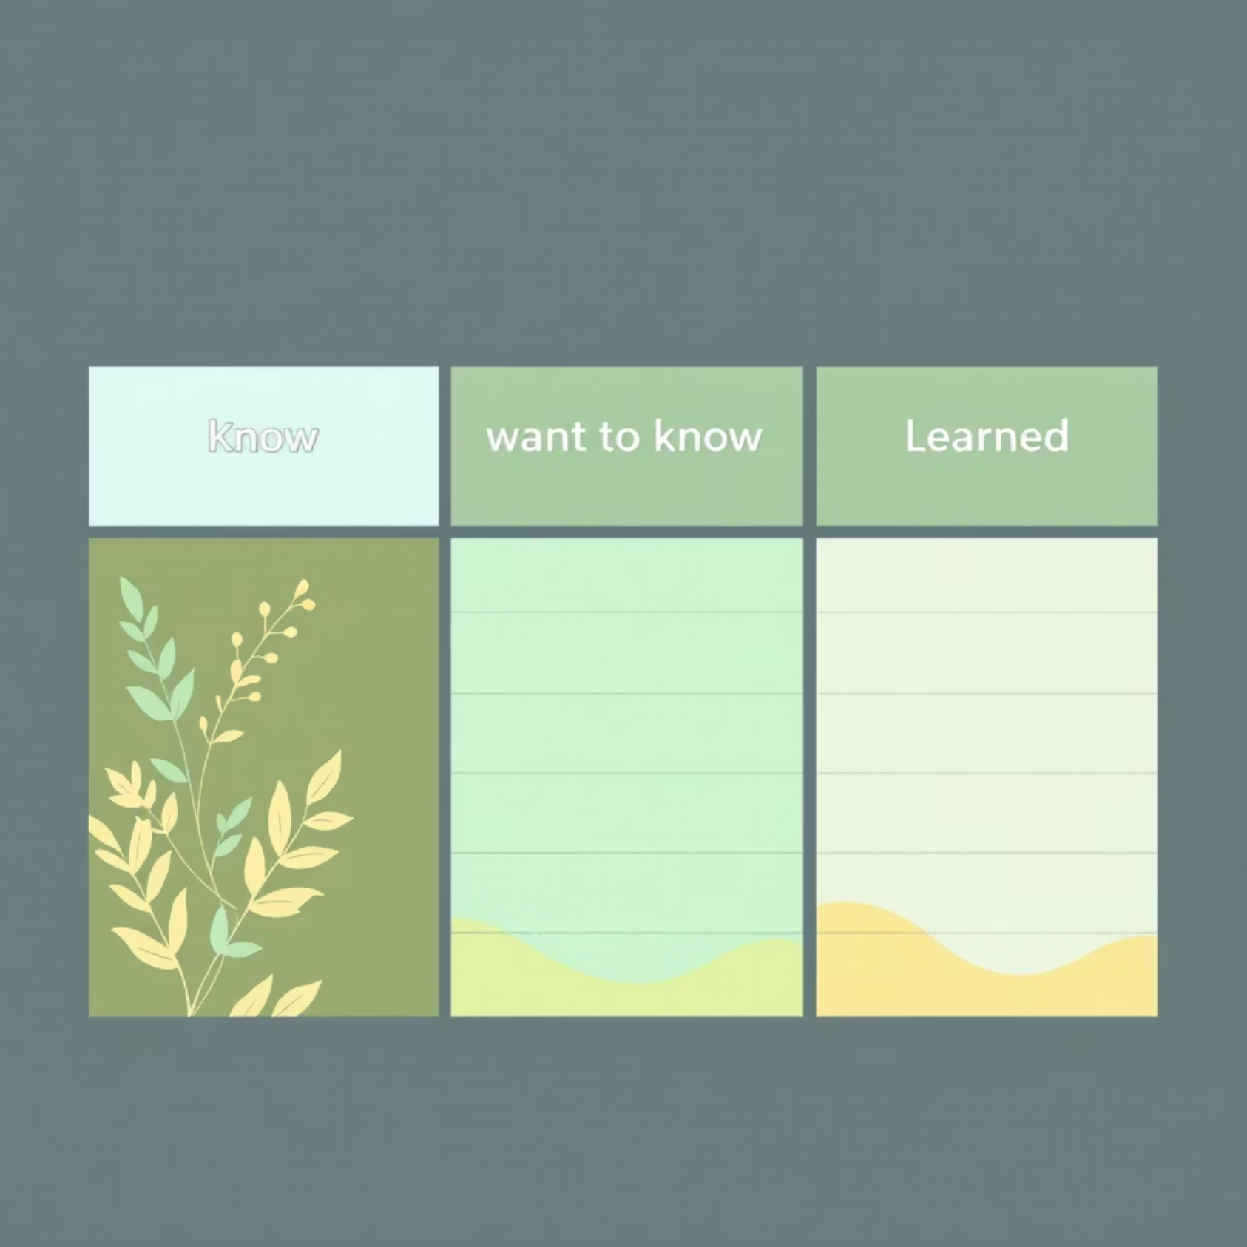
Целеполагание и Планирование: Продолжение
Прием «Знаю - Хочу узнать - Узнал»
(З-Х-У)
Работа с таблицей, где дети заполняют графы «Знаю» и «Хочу узнать». Это учит их видеть границу между известным и неизвестным.
Знаю
Хочу узнать
Узнал
Пример: Тема «Глобус». В «Хочу узнать» могут быть вопросы: "Почему океаны синие, а суша разноцветная?", "Что такое экватор?".
Ученик сам формирует свой «заказ на знания», что повышает его вовлеченность.

Slide 7

Составление «Карты Урока» или «Плана Путешествия»
После определения темы вместе с детьми планируем шаги: «Что нам нужно сделать, чтобы достичь цели?»
Вспомнить
Что такое корень слова.
Понаблюдать
За словами с проблемным местом.
Вывести
Правило проверки.
Потренироваться
Применять правило на практике.
У детей есть четкий маршрут, они понимают, куда и зачем движутся, что снижает тревожность и повышает интерес.

Slide 8

Этап 2: Контроль и Коррекция
ВСЕ ЛИ Я ДЕЛАЮ ПРАВИЛЬНО?
Работа с эталоном для самопроверки
После выполнения задания (решение примеров, списывание текста) даем детям готовый правильный ответ.
«Решили примеры? Теперь возьмите "ключ" (эталон) и проверьте себя. Не просто поставьте галочку, а найдите ошибку и исправьте ее».
Ученик становится субъектом своей деятельности, а не просто исполнителем, и успех становится его личной заслугой.

Slide 9
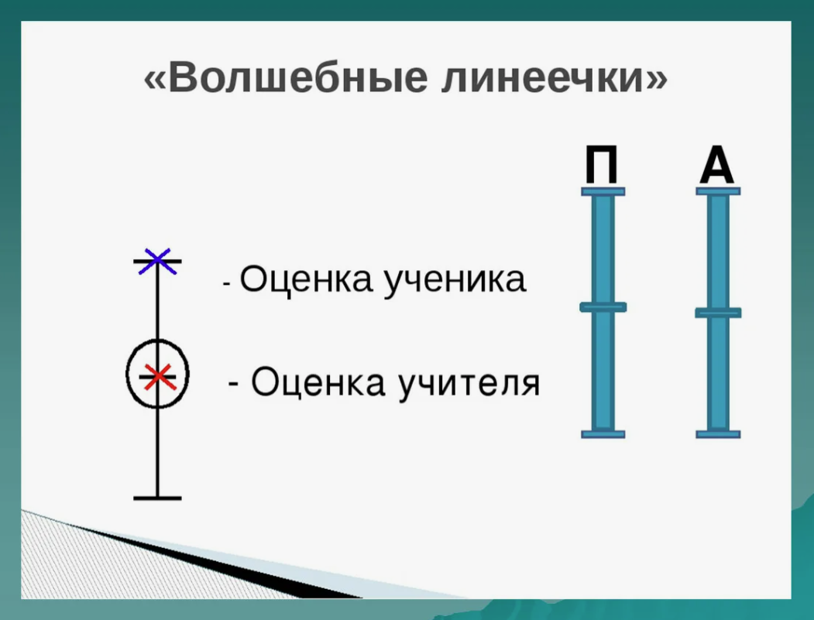
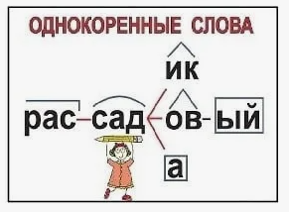
Контроль и Коррекция: Приемы
«Волшебные линеечки»
Карточки-помощницы и алгоритмы
Ребенок сам оценивает свою работу по специальным шкалам (например, аккуратность, правильность). Это учит объективному анализу.
Памятка, как выполнить действие (алгоритм решения задачи, порядок разбора слова). Дает опору и повышает уверенность.

Slide 10



Этап 3: Оценка и Рефлексия
Это самый важный этап для формирования самоосознания, напрямую связанный с мотивацией на будущее.
Рефлексия деятельности
и содержания
Рефлексия эмоционального
состояния
«Лестница успеха»
Вопросы: «Какую цель мы ставили? Достигли ли мы ее?», «Что у нас получилось хорошо?», «Что вызвало затруднение?», «Какой этап был самым интересным?» Осознание успеха — лучший мотиватор.
Прием «Светофор» или «Смайлики»: дети показывают карточку/смайлик, отражающий их понимание или настроение. Учит распознавать эмоции.
«На какую ступеньку ты себя поставишь? 1-я — «Мне нужна помощь», 2-я — «Мне еще трудно», 3-я — «Я все понял», 4-я — «Я могу научить другого».

Slide 11

Роль учителя: организатор и наставник
Формирование регулятивных УУД — это не отдельное мероприятие, а ежедневная система.
Мотивация
1
Рождается, когда ребенок сам ставит цель и видит личный смысл в учебе.
Рефлексия
2
«Момент истины», когда ребенок осознает свои достижения и трудности, формируя адекватную самооценку и желание двигаться дальше.
Наша роль — быть не транслятором знаний, а организатором, модератором и наставником, который создает условия, в которых ребенок учится управлять собственной учебной деятельностью.

Slide 12
Спасибо за внимание!

